Slide 1
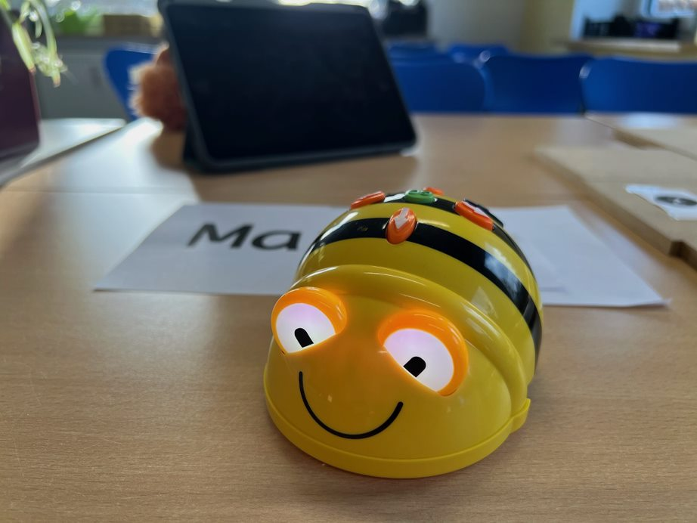
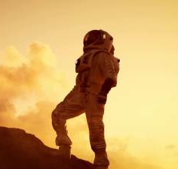
Astronaut Biene auf Planeten-Reise
Diese PowerPoint-Präsentation ist lizensiert von CC by Rotty, Rohde und Böhnert

Slide 2
Was machen wir heute?
Wir werden Bee-Bots
Welche Planeten kennt ihr?
Stationsarbeit
Planeten vergleichen

Slide 3
Bee-Bots
Sucht euch einen Partner/ eine Partnerin
Verwandelt euch zu Bee-Bots
Führt die Bewegungen der Befehlskarten durch
Wechselt euch ab

Slide 4

Befehls-karten

Slide 5
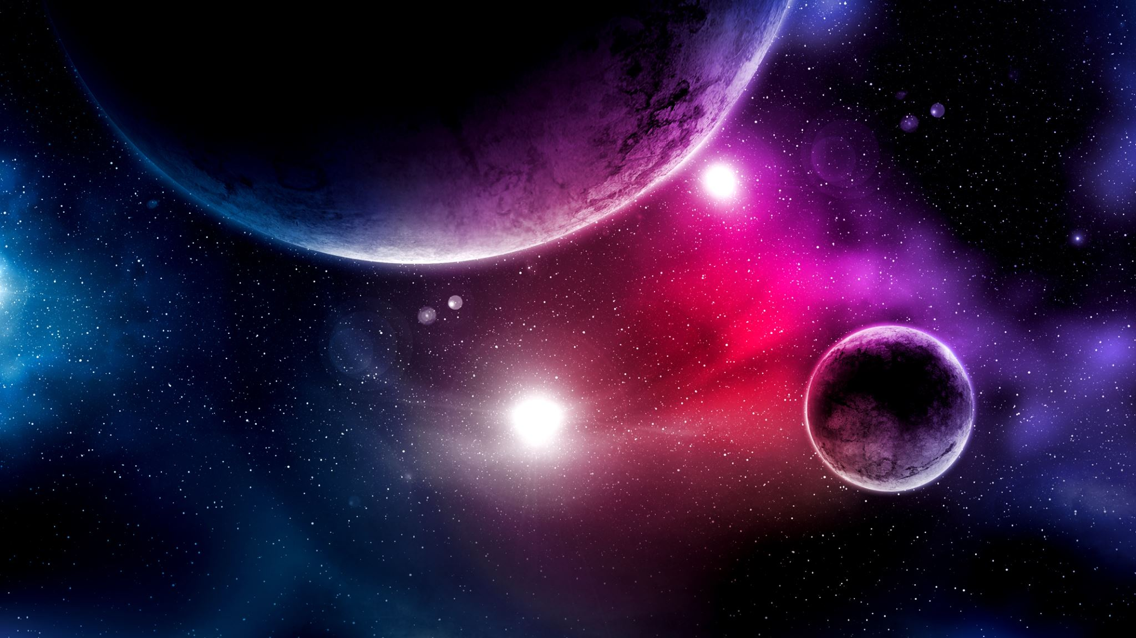
Welche Planeten kennt ihr?

Slide 6


Slide 7

Stationsarbeit
Werdet Experte/ Expertin für einen Planeten
Sucht Eure Gruppe
Füllt den Steckbrief aus
Benutzt dafür die Hilfestellungen
Füllt so viel aus, wie ihr schafft

Slide 8
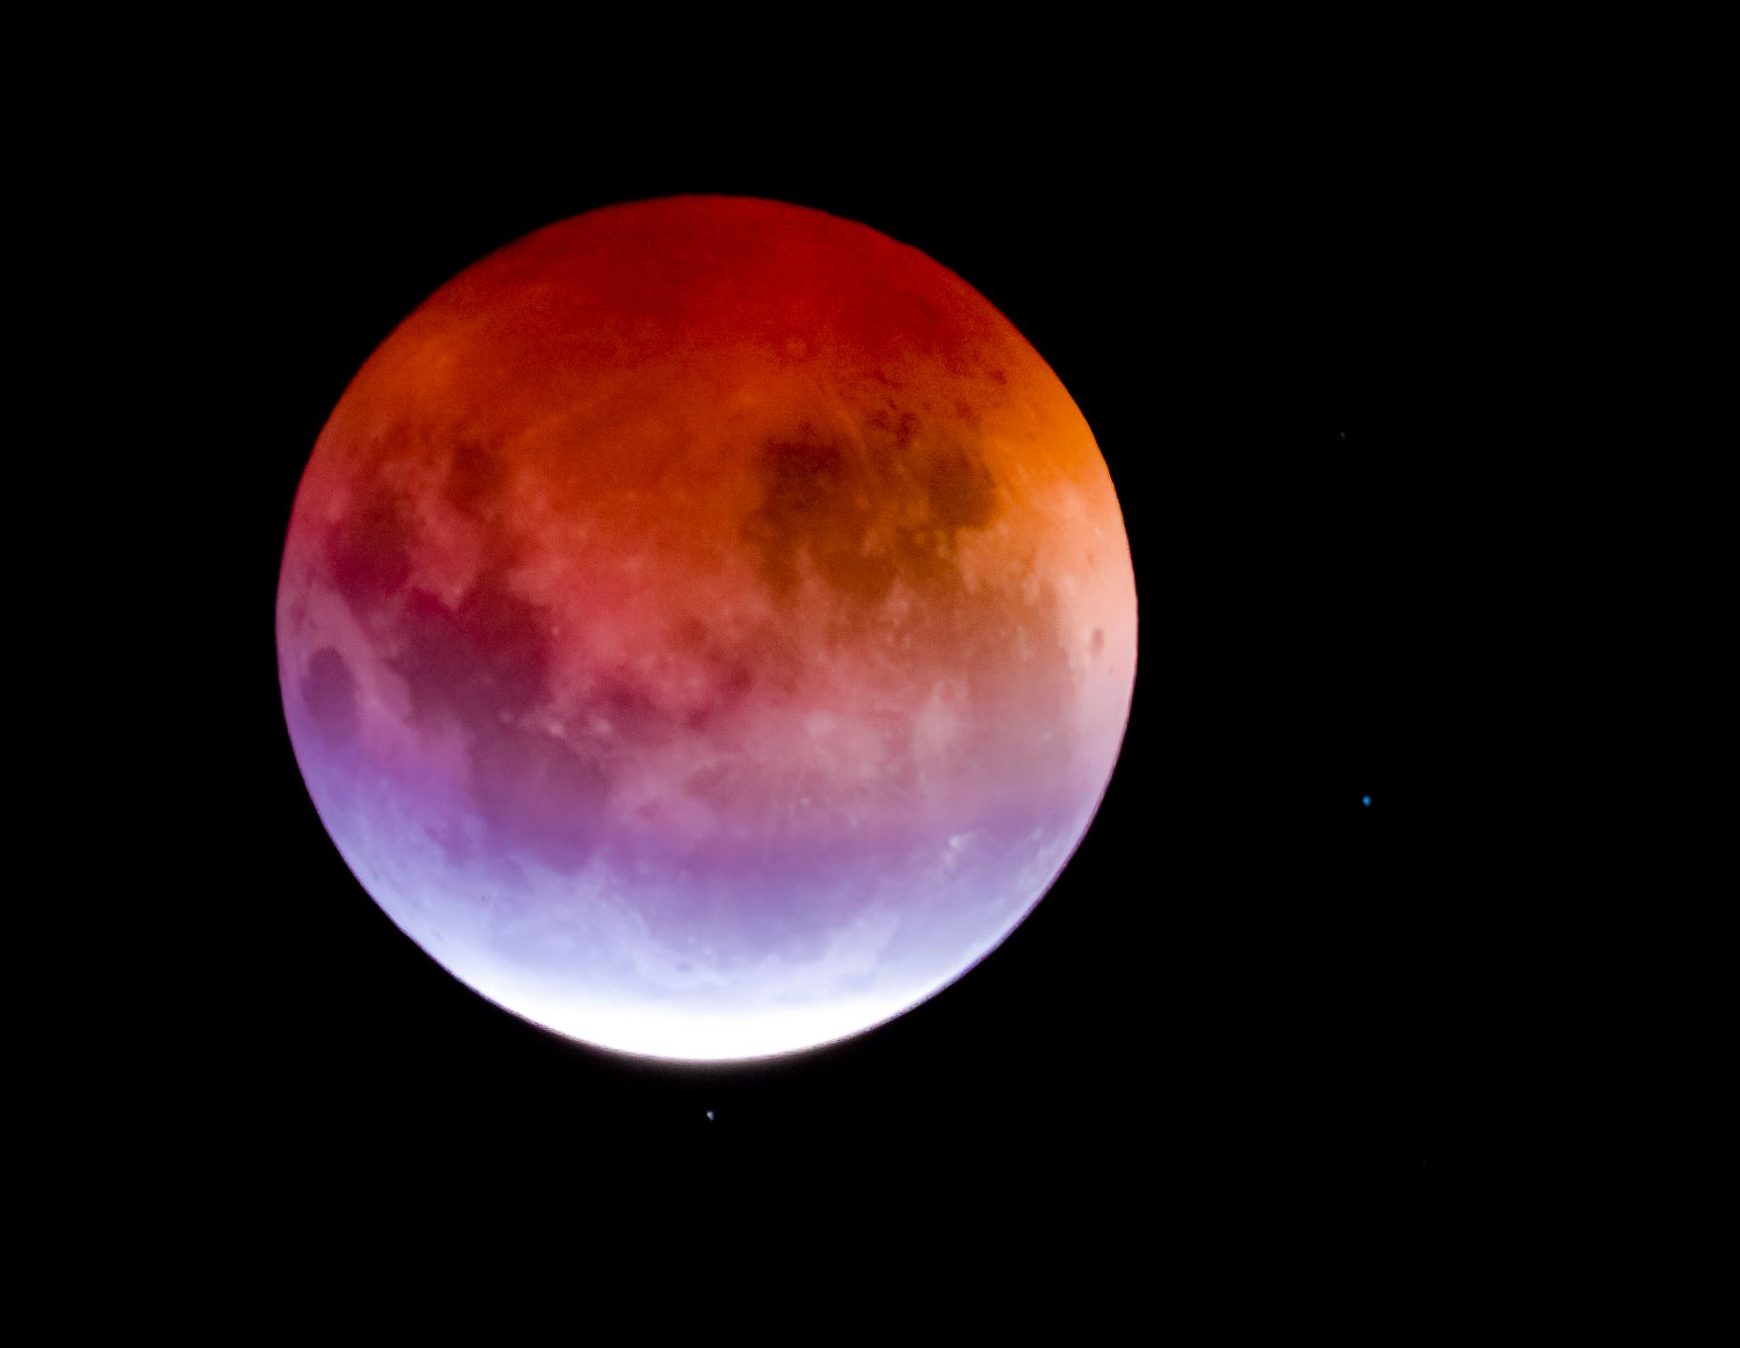
Planeten Vergleich

Slide 9
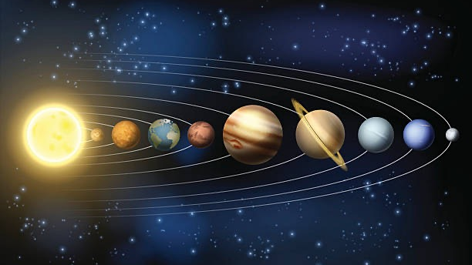

Slide 10
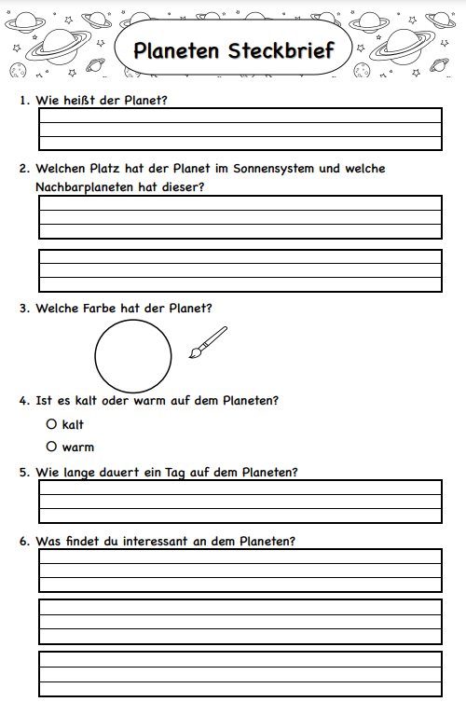
Steckbrief

Slide 11



Feedback
Das fand ich gut…
Das fand ich nicht gut…
Das nehme ich mit…

Slide 12
Literatur
https://lehrerweb.wien/fileadmin/lehrerweb-redakteure/Diverses/Downloads/Materialien_Lernroboter/Befehlskarten_BeeBot.pdf
https://www.istockphoto.com/de/vektor/planeten-im-sonnensystem-gm525563143-52297120

